Slide 1
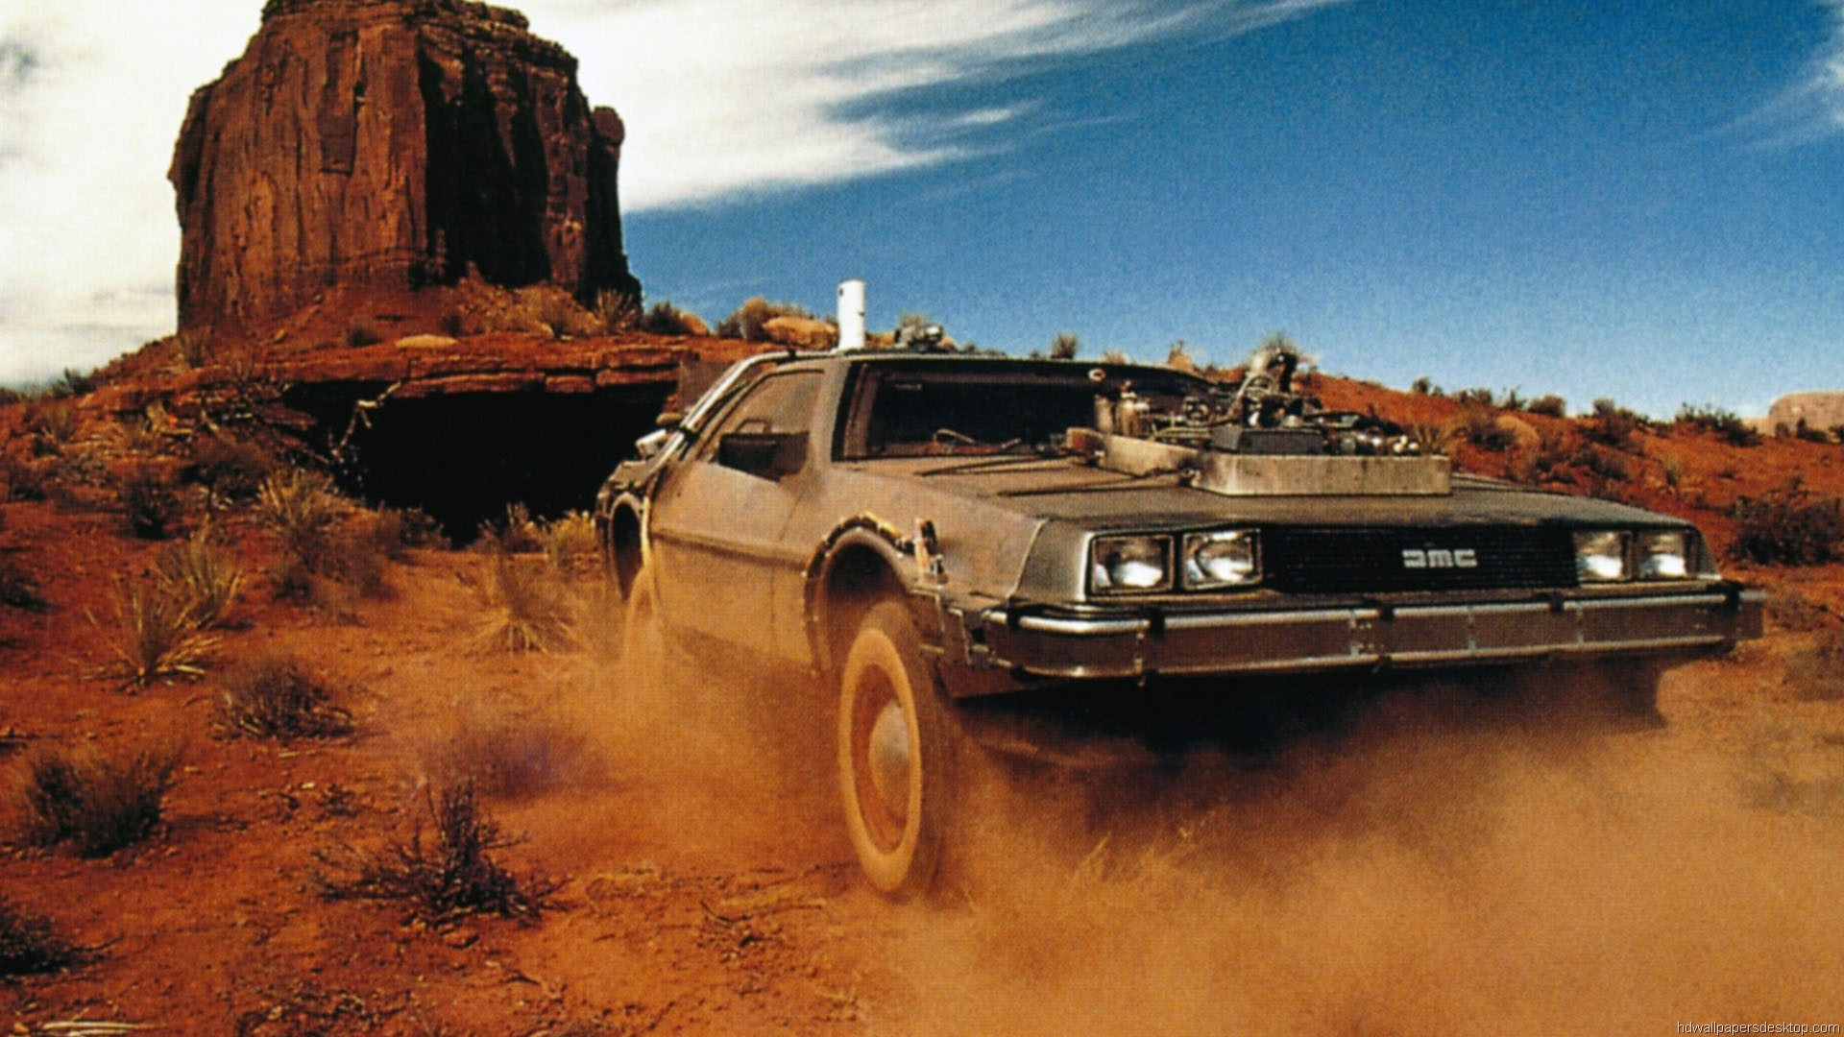

REGRESO AL FUTURO, LA PROPOSICIÓN INDECENTE DE MICROSOFT
Un único paquete, interfaces adaptativas, nuevos controles, novedades en XAML, herramientas, etc.

Slide 2



Javier Suárez
Microsoft MVP Windows Platform Development
Blog: http://geeks.ms/blogs/jsuarez
Email: javiersuarezruiz@hotmail.com
Twitter: @jsuarezruiz
Josué Yeray
Microsoft MVP Windows Platform Development
Blog: http://geeks.ms/blogs/jyeray
Twitter: @JosueYeray

Slide 3
El viaje de la convergencia

Slide 4

El viaje hacia un Windows único…
Windows Desktop
Windows Phone
ONE CORE OS
ONE APP PLATFORM
ONE STORE
Windows 10
Xbox
IoT
HoloLens
Surface Hub

Slide 5
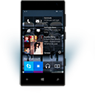

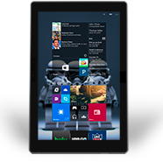
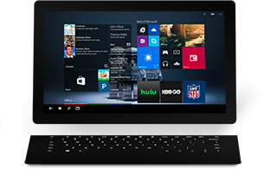

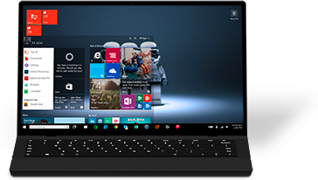

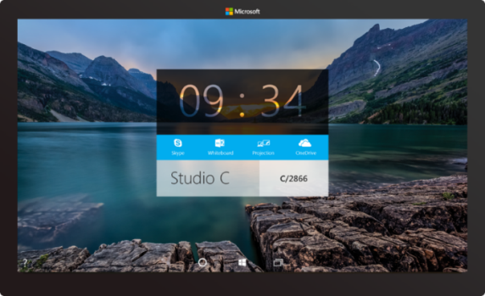


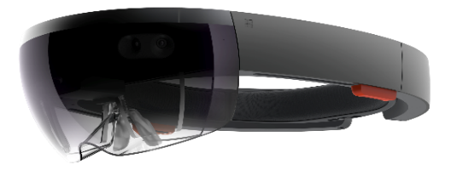
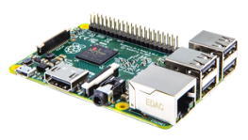

En multiples dispositivos…
Tablet Pequeña
2-in-1s (Tablet or Laptop)
Portátil
PC & All-in-Ones
Phone
Phablet
Tablet Grande
Windows 10
Surface Hub
Xbox
Holografías
IoT

Slide 6
Universal Windows Platform Bridges

Slide 7

Universal Windows Platform
De donde venga tu código, puedes llevarlo a Windows
Plataforma Windows
Plataforma Web
Universal Windows 8 Apps (C++/C#/JS)
Microsoft Edge HTML Engine
Universal Windows 10 Apps (C++/C#/JS)
Surface Hub
Desktop
Cordova Tooling (HTML/JS)
Project Centennial (Classic Apps)
Hosted Web Apps (HTML/JS)
Universal Windows Platform
IoT
Xbox
Middleware
Otras plataformas móviles
Middleware Partners (e.g., Xamarin)
Holographic
Mobile
Project Astoria (Java/C++)
Game Engine Partners (e.g., Unity)
Project Islandwood (Objective C/C++)

Slide 8
Project Astoria

Slide 9
Universal Windows Platform
De donde venga tu código, puedes llevarlo a Windows
Windows Platform
Web Platform
Universal Windows 8 Apps (C++/C#/JS)
Microsoft Edge HTML Engine
Universal Windows 10 Apps (C++/C#/JS)
Surface Hub
Desktop
Cordova Tooling (HTML/JS)
Project Centennial (Classic Apps))
Otras plataformas móviles
Hosted Web Apps (HTML/JS)
Universal Windows Platform
IoT
Xbox
Project Astoria
Usa tu código Java / C++
Puedes usar el IDE Android
Gran cantidad de código reutilizable
Middleware Platforms
Other Mobile Platforms
Holographic
Project Islandwood
Mobile
Usa tu código Objective C
Usa Visual Studio
Alta cantidad de código reutilizable
Middleware Partners (e.g., Xamarin)
Project Astoria (Java/C++)
Game Engine Partners (e.g., Unity)
Project Islandwood (Objective C/C++)

Slide 10




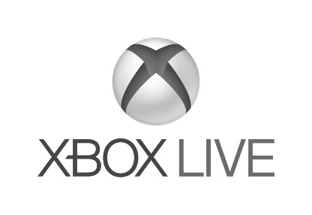

Windows se encargará del trabajo pesado
Se traducen y redireccionan conceptos Android a Windows
Compartir
Notificaciones
Sistema de archivos
Camara
Experiencia de usuario
Servicios Cloud
Platforma
Acquisition
Input
Interacciones App-to-app
Windowing & navegación
Notificationes y live tiles
…
In-App Purchases
Anuncios
Mapas
Servicios de juegos
Analíticas
Servicio de notificación
…
Sistema de archivos
Contactos, fotos,…
Sensores
Camara
Gráficos & Direct X
…

Slide 11
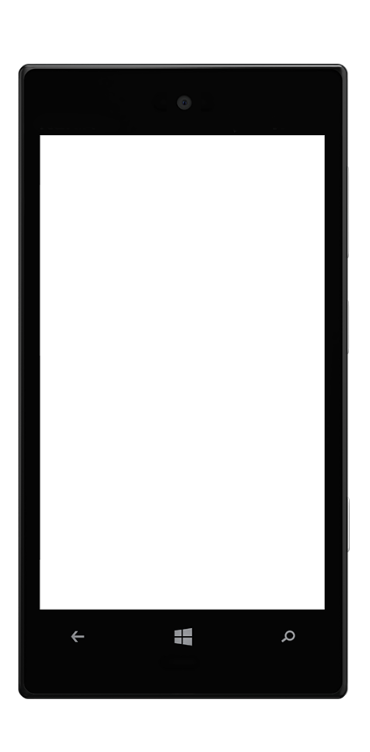
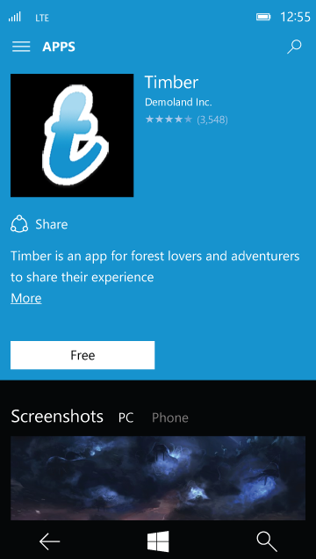
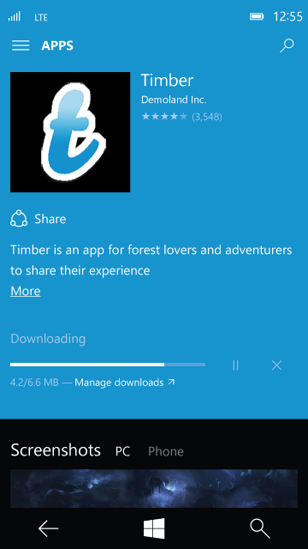

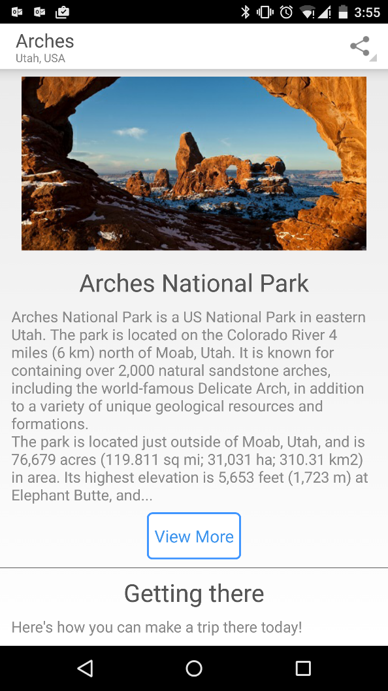
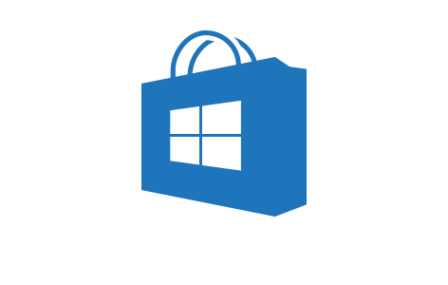

Experiencia de usuario
Experiencia de usuario
Servicios
Las Apps creadas con Project Astoria son Apps Windows
Platforma
Contoso
Los usuarios adquieren las Apps Project Astoria desde la Windows Store

Slide 12
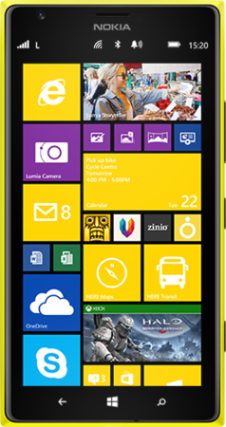
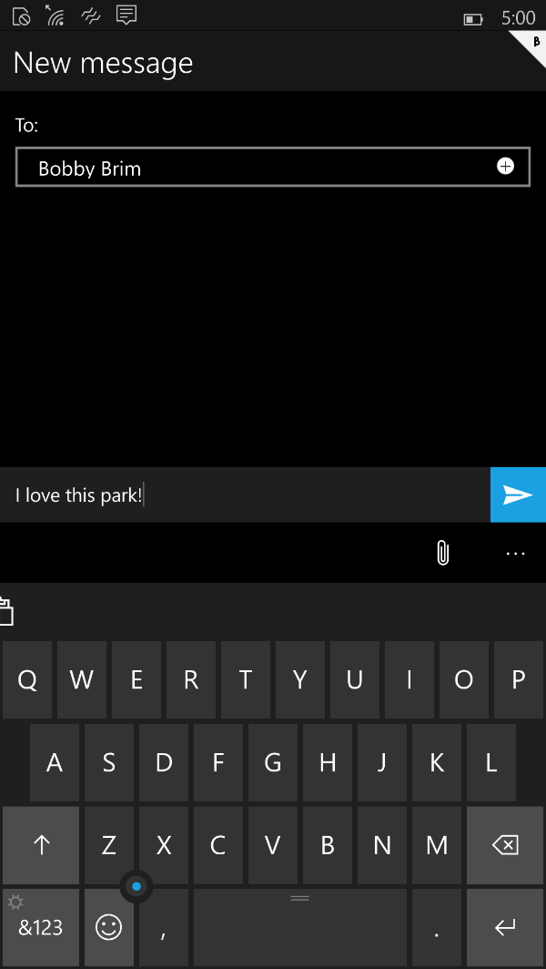
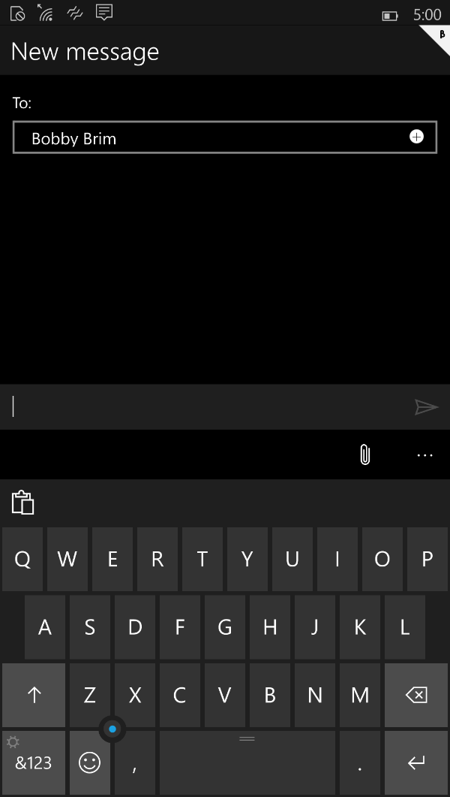
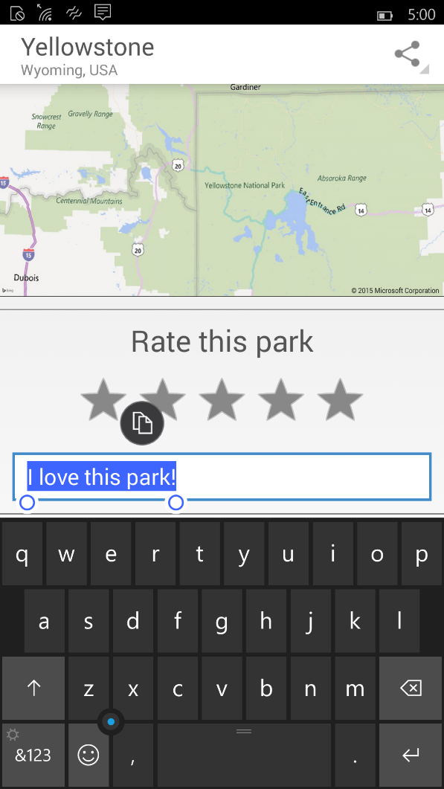
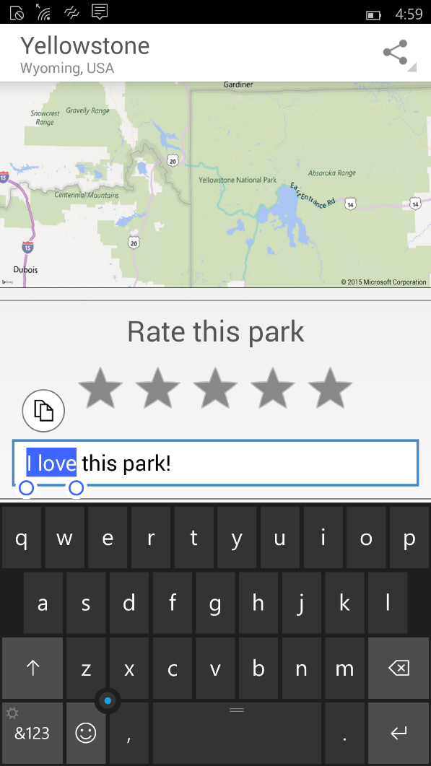
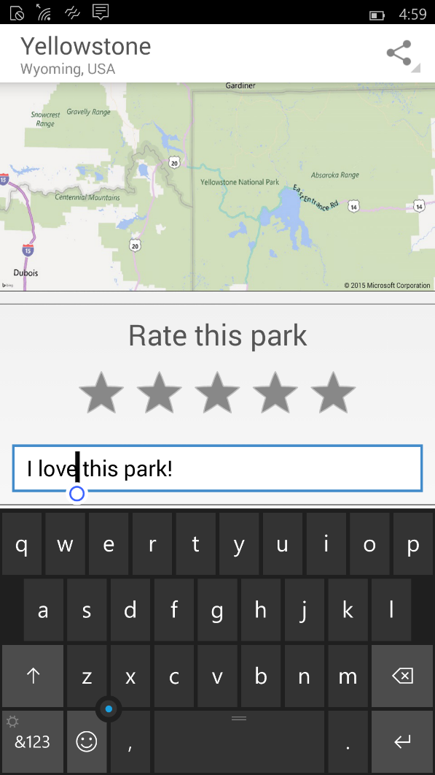
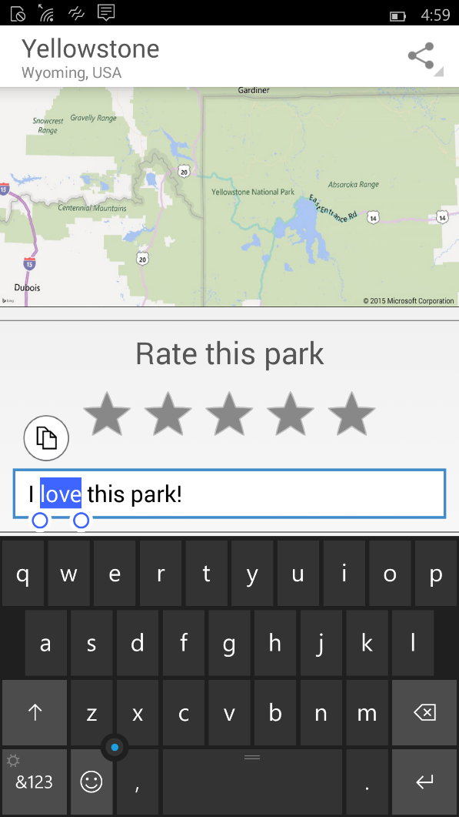
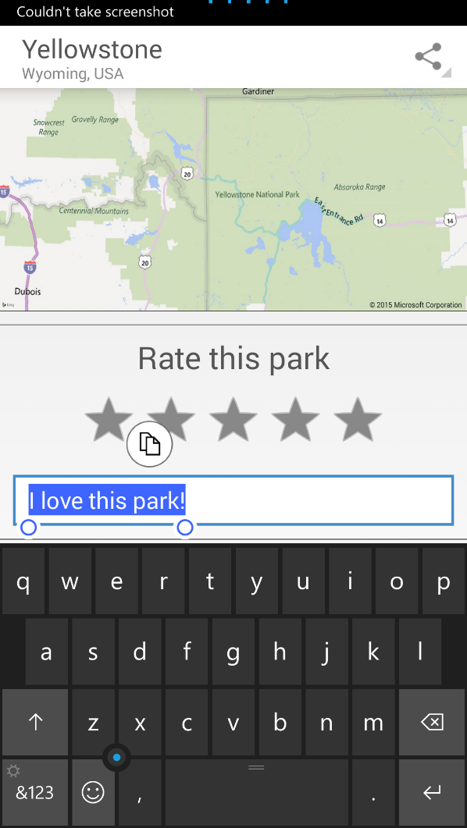
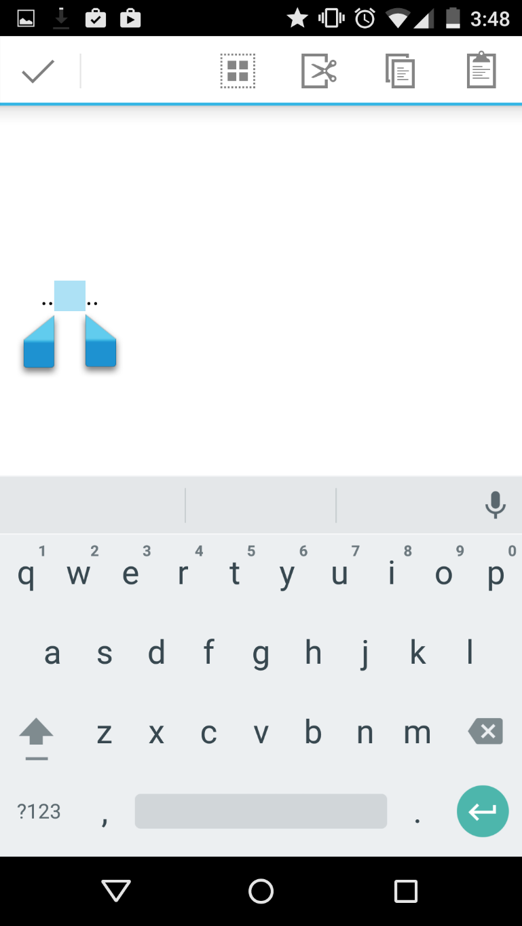
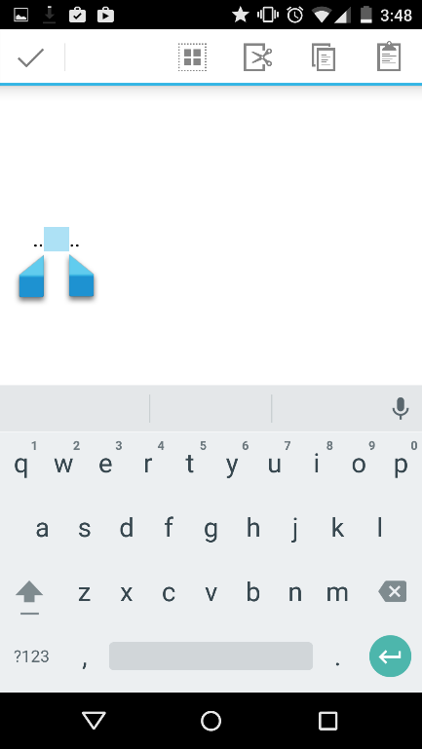
Experiencia de usuario
Experiencia de usuario
Servicios
Las Apps creadas con Project Astoria son Apps Windows
Platforma
v/s
v/s
v/s

Slide 13
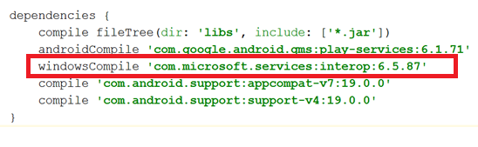
Experiencia de usuario
Servicios Cloud
Servicios
Las Apps Windows creadas con Project Astoria usan servicios Microsoft
Platforma
Microsoft Services
AppInsights
MS Ads
In-app Purchases
Windows Notification Service
Xbox Live Services
Bing Maps
Windows Location services
…
Project Astoria SDK in Java
Use Microsoft services with minimal code change
Get Started in Dev Center

Slide 14
Experiencia de usuario
Redirección
Servicios
Las capacidades de la plataforma Android se redireccionan a la plataforma Windows
Platforma
APPX
APK
Sistema de archivos
Contactos, fotos,…
Sensores
Camara
Gráficos & Direct X
Networking/sockets
Ciclo de vida
Gestión de recursos
Ejecución en Background
Seguridad
“PROJECT ASTORIA”
WINDOWS

Slide 15
Experiencia de usuario
Rendimiento y batería
Servicios
Platforma
APPX
APK
Windows resource management
Corre directamente encima del Kernel de Windows
“PROJECT ASTORIA”
WINDOWS

Slide 16
Experiencia de usuario
Experiencia de usuario con confianza
Servicios
El usuario se mantiene seguro
Platforma
Store
Dispositivo seguro
Monitorización y respuesta

Slide 17
Project Islandwood

Slide 18
Escribe Apps Universales Windows en Objective-C
¿Qué es Project Islandwood?
Se soporta Objective-C
Compilador y Runtime
APIs
iOS API (reducida)
Herramientas
Editor / Workflow
Importador de proyectos

Slide 19
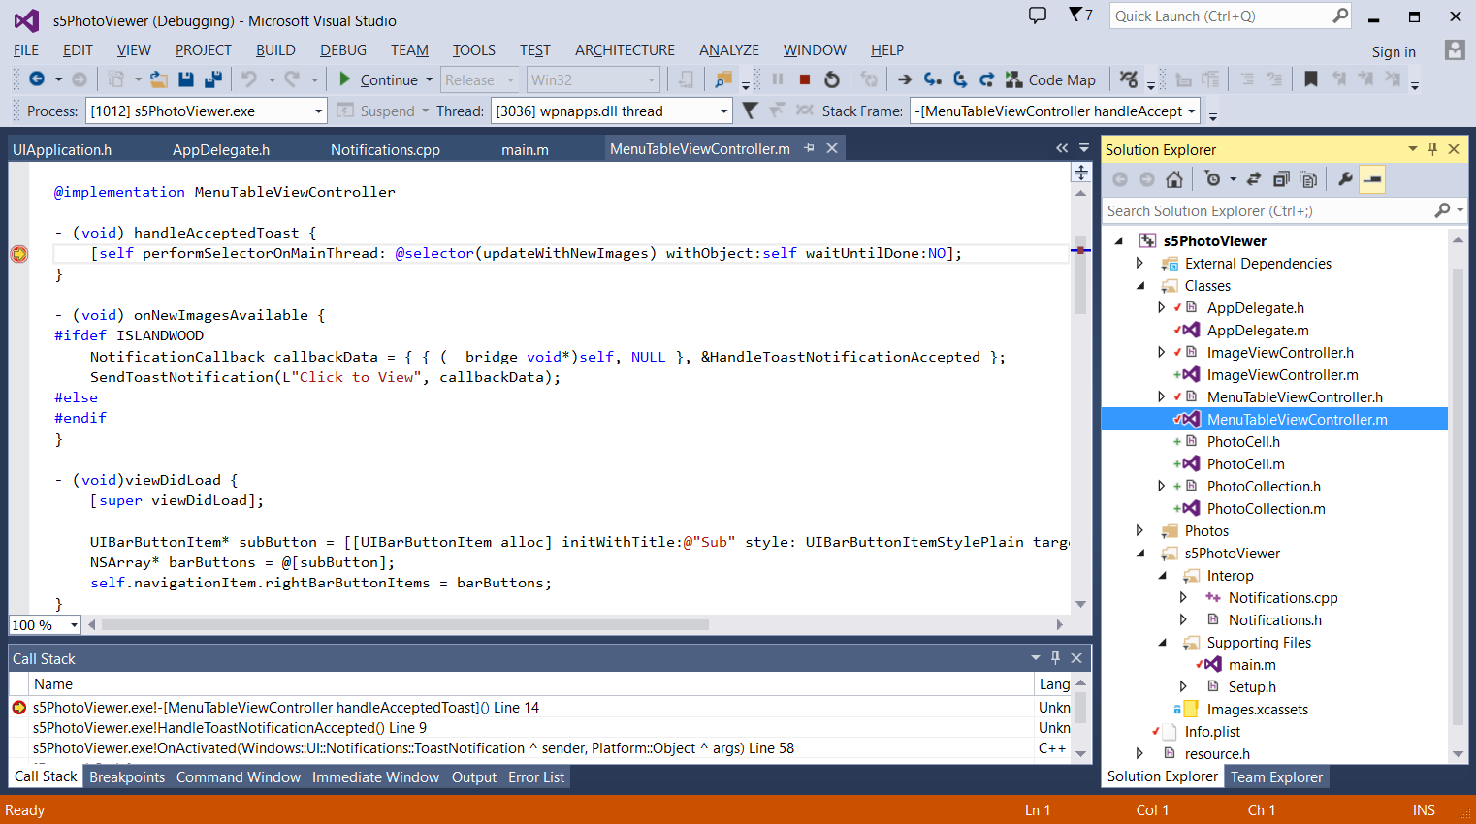
Herramientas
Desarrollo integrado en Visual Studio
Lenguaje soportado: colores, autocompletado
Proyectos Xcode importados a Visual Studio
Universal API Interop
Debugging: breakpoints, stack traces, …

Slide 20
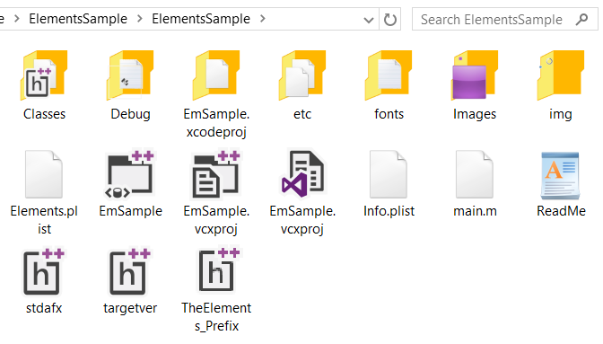
Herramientas
Proyecto Xcode projects importado a Visual Studio
Configuración del Proyecto compartida importada desde Xcode

Slide 21
Servicios y APIs

Slide 22
Compatibilidad con la API
Se soporta un subconjunto de APIs de iOS
Juegos: OpenGL (ANGLE, CAEAGLLayer, EAGLContext), OpenAL, Sensores
UI: UIKit, CoreAnimation, CoreGraphics, CoreText, Touch
Objective-C: ARC, blocks
Foundation / CoreFoundation
Servicios: StoreKit, Social, Notificationes, …
No es una version específica de iOS
Las APIs más usadas son las primeras implementadas

Slide 23
De Nuevo, Windows se encarga de las tareas pesadas
We translate and redirect iOS concepts to Windows concepts
Las rutas son mapeadas;
No se necesita reordenar assets
Notificationes Windows
Puede aparecer en el Action Center
Se requieren pocas líneas
De código
Compartir
In-App Purchase
Sistema de archivos
Notificationes
Camara
Experiencia de usuario
Servicios de monetización
Platforma
Windows 10

Slide 24
Project Centennial

Slide 25


Conversión
Convertir
Test
Actualizar
MSI
AppX

Slide 26
Namespace merging
Merged View
App Namespace
Namespace del
sistema
C:\Windows\System
\advapi.dll
\kernel32.dll
\msvcrt.dll
\shell32.dll
C:\Windows\System
\msvcrt.dll
C:\Windows\System
\advapi.dll
\kernel32.dll
\shell32.dll
App

Slide 27
Namespace write redirection
App Namespace
Namespace del
sistema
AppData & Registro
Documentos, etc.
App

Slide 28
Full trust activations
Live tiles
Asociaciones de extensiones
Uri schemes
App Container ←→ Full Trust

Slide 29
Activación & Comunicación
Full Trust Process
Activación
Comunicación
Activación
App Container Process

Slide 30
Preguntas y respuestas.
¿Dudas?
P&R

Slide 31
GRACIAS a TODOS
Por vuestro tiempo!
Javier Suárez
Microsoft MVP Windows Platform Development
Blog: http://geeks.ms/blogs/jsuarez
Email: javiersuarezruiz@hotmail.com
Twitter: @jsuarezruiz

Slide 32
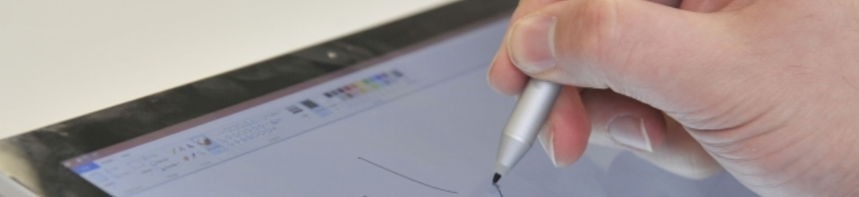
ONE SDK TO RULE THEM ALL
Un único paquete, interfaces adaptativas, nuevos controles, novedades en XAML, herramientas, etc.

